Slide 1
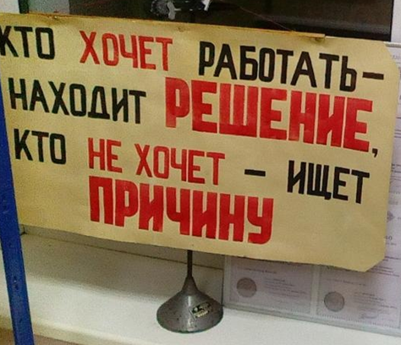
Чувашский государственный университет
Раритетная лаборатория физики raritet.chuvsu.ru
Лекция 35 (ПСО)
ДИСПЕРСИЯ СВЕТА
Лекцию подготовил доцент кафедры общей физики
Сорокин Геннадий Михайлович
2024 год

Slide 2
Содержание:
Фото, лабораторные демонстрации явления дисперсии света
Дисперсия света .
Электронная теория дисперсии света.
Проявление и применение дисперсии света.

Slide 3
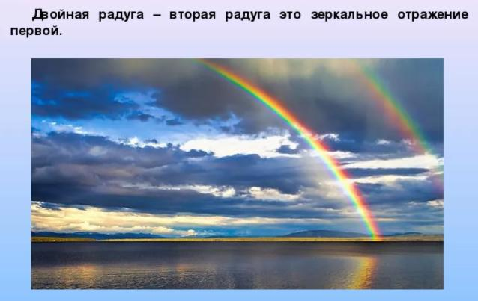
Фото, лабораторные демонстрации явления дисперсии света

Slide 4
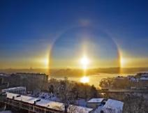
Три солнца в зимний морозный день

Slide 5
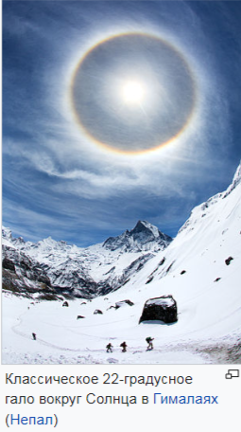
Паргелий (от др.-греч. παρα- и ἥλιος «солнце» — ложное солнце) или солнце с ушами — один из видов гало, выглядит как светлое радужное пятно на уровне Солнца. Возникает вследствие преломления солнечного света в анизотропно ориентированных кристалликах льда, парящих в атмосфере.

Slide 6
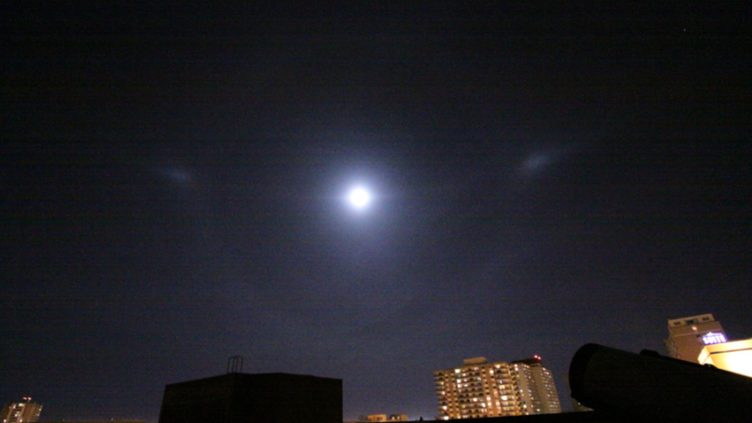
Аналогичное явление возникает и около луны (парселена).

Slide 7
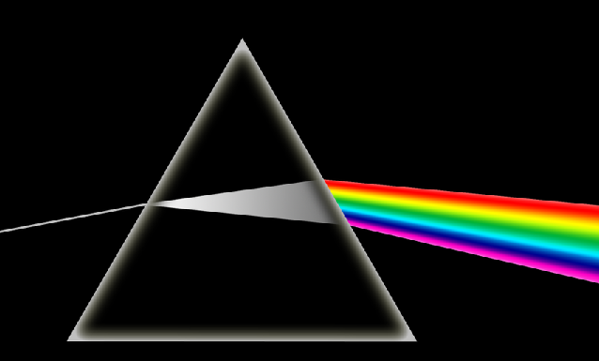
Демонстрационный опыт с призмой

Slide 8
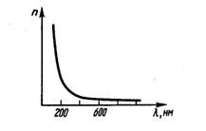
          Дисперсия света
Определение дисперсии света
Дисперсией света называется зависимость показателя преломления вещества от частоты (длины волны) света:

Slide 9
В состав света, излучаемого солнцем, пламенем или нитью лампы накаливания, входят монохроматические волны с различными значениями длин.
Такое излучение называют белым светом.

Slide 10
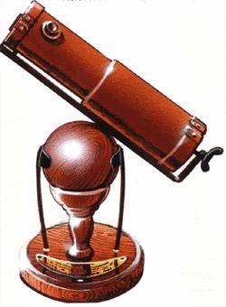
Опыт Ньютона.
Исаак Ньютон – английский физик и математик, занимаясь усовершенствованием телескопов, обратил внимание на то, что изображение, даваемое объективом, по краям окрашено.

Slide 11
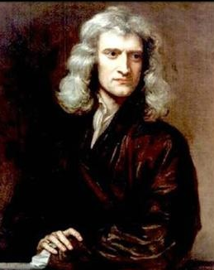
«Оптика» (1704) – один из фундаментальных трудов великого английского ученного Исаака Ньютона - создателя теоретических основ классической механики и астрономии, первооткрывателя закона всемирного тяготения. Автора многих важнейших изобретений.
Исаак Ньютон ( 1673-1727 гг.)
Исследования Ньютона в области оптики, систематически изложенные в данном произведении, оказали громадное влияние на становление и развитие этой дисциплины.

Slide 12
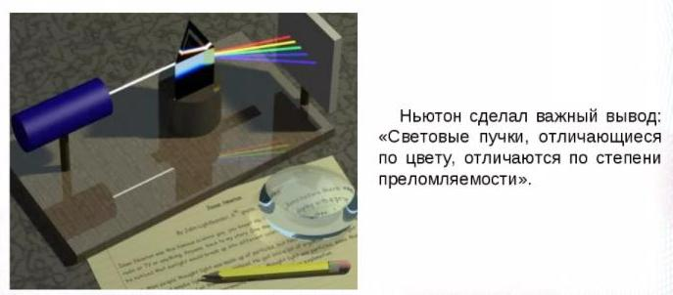

Slide 13
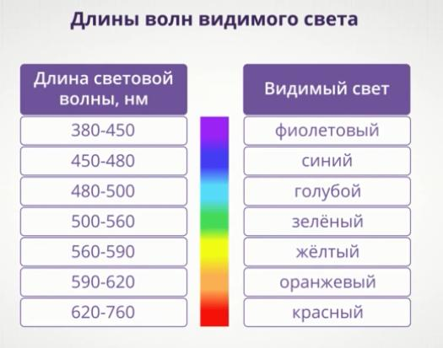
Совокупность монохроматических компонент в составе излучения называется спектром. Белый свет имеет непрерывный (сплошной спектр) излучения.

Slide 14
Величина называется дисперсией вещества.
Зависимость не линейная и не монотонная.
Области значений , в которых
соответст-
вуют нормальной дисперсии.
Из рисунка следует, что показатель преломления для прозрачных веществ с уменьшением длины волны увеличивается; следовательно, величина dn/dλ по модулю также увеличивается с уменьшением λ.

Slide 15

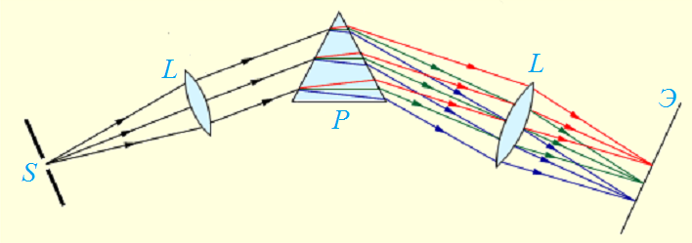
Газы, находящиеся в молекулярном состоянии, дают полосатый спектр.
На явлении нормальной дисперсии основано действие призменных спектрографов. Приборы, с помощью которых изучаются спектры излучения различных источников света, называются спектрографами.
Схема спектрографа

Slide 16
Несмотря на их некоторые недостатки (например, необходимость градуировки, различная дисперсия в разных участках спектра) при определении спектрального состава света, призменные спектрографы находят широкое применение в спектральном анализе. Это объясняется тем, что изготовление хороших призм значительно проще, чем изготовление хороших дифракционных решеток. В призменных спектрографах также легче получить большую светосилу.

Slide 17
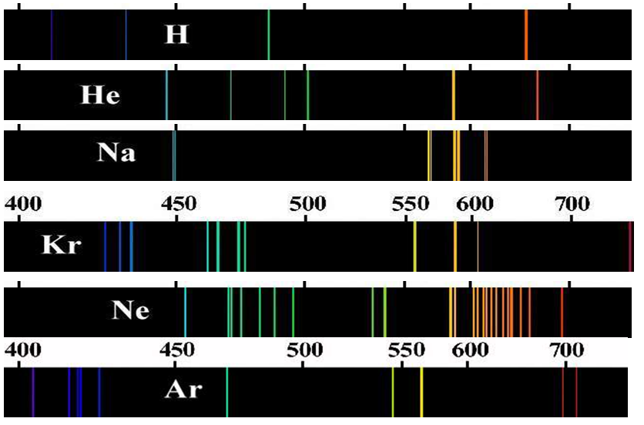
Спектр излучения атомарных газов и паров представляет собой набор отдельных линий с определенными значениями длин волн.
Поэтому он называется линейчатый спектр.

Slide 18

Сущностью явления дисперсии является неодинаковая скорость распространения лучей света c различной длиной волны в прозрачном веществе – оптической среде (тогда как в вакууме скорость света всегда одинакова, независимо от длины волны и следовательно цвета).
где n – абсолютный показатель преломления;
с – скорость света в вакууме;
v – скорость света в веществе.

Slide 19

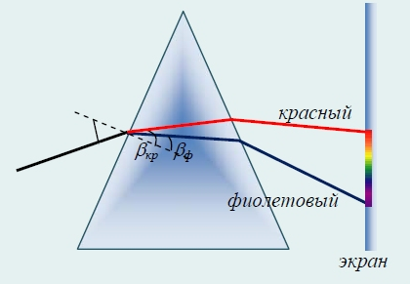

Таким образом, чем больше частота волны, тем больше показатель преломления среды и меньше ее скорость света в ней:
– у красного цвета максимальная скорость в среде и минимальная степень преломления,
– у фиолетового цвета минимальная скорость света в среде и максимальная степень преломления.

Slide 20
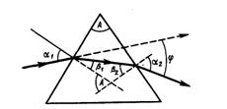
Формула призмы
Рассмотрим дисперсию света в призме. Пусть монохроматический пучок света падает на призму с преломляющим углом А и показателем преломления п под углом α₁.
После двукратного преломления (на левой и правой гранях призмы) луч оказывается отклоненным от первоначального направления на угол ϕ. Из рисунка следует, что

Slide 21
Предположим, что углы А и α₁ малы, тогда углы α₂, β₁ и β₂ будут также малы и вместо синусов этих углов можно воспользоваться их значениями. Поэтому α₁/β₁=n, β₂/α₂=1/n, а так как β₁+β₂=А, то α₂=β₂n=n(A–β₁)=n (A–α₁/n)=nA–α₁, откуда
Из двух выражений
следует, что
Итак, угол отклонения лучей призмой зависит от величины n–1, а n — функция длины волны, поэтому лучи разных длин волн после прохождения призмы окажутся отклоненными на разные углы, т. е. пучок белого света за призмой разлагается в спектр, что и наблюдалось И. Ньютоном. Таким образом, с помощью призмы, так же как и с помощью дифракционной решетки, разлагая свет в спектр, можно определить его спектральный состав.

Slide 22
2. Электронная теория дисперсии света.
Как будет показано ниже, ход кривой n(λ) — кривой дисперсии — вблизи линий и полос поглощения будет иным: n уменьшается с уменьшением λ. Такой ход зависимости n от λ называется аномальной дисперсией.
Леру (1862 г.), наблюдая преломление в призме, наполненной парами йода, обнаружил, что синие лучи преломляются меньше, чем красные (другие лучи поглощаются йодом и от наблюдения ускользают). Эту особенность Леру назвал аномальной дисперсией

Slide 23
В 1860 году французский физик Леру, проводя измерения показателя преломления для ряда веществ, неожиданно обнаружил, что пары йода преломляют синие лучи в меньшей степени, нежели красные. Леру назвал обнаруженное им явление аномальной дисперсией света. Если при обычной (нормальной) дисперсии показатель преломления с ростом длины волны уменьшается, то при аномальной (необычной) дисперсии показатель преломления, наоборот, увеличивается.

Slide 24
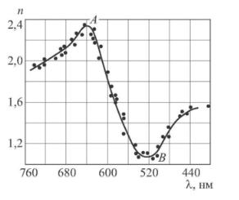
Рисунок воспроизводит в форме кривой результаты наблюдения над дисперсией раствора цианина в области полосы поглощения: от А до В показатель преломления уменьшается, т.е. имеет аномальный ход. Общий ход показателя преломления на некотором расстоянии от полос поглощения соответствует обычному нормальному ходу дисперсии: медленное увеличение показателя преломления по мере уменьшения длины волны.

Slide 25
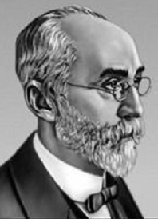
Теория аномальной дисперсии света была опубликована в 1892 году Хендериком Лоренцом, где учитывалось взаимодействие световой волны с атомами вещества. Приходящая волна приводит электроны атомов вещества в вынужденные колебания.
Хе́ндрик А́нтон Ло́ренц (1853-1928) нидерландский физик-теоретик, лауреат Нобелевской премии по физике (1902, совместно с Питером Зееманом) и других наград, член Нидерландской королевской академии наук (1881), ряда иностранных академий наук и научных обществ.

Slide 26


Из макроскопической электромагнитной теории Максвелла следует, что абсолютный показатель преломления среды
Вторичные волны, излучаемые электронами, отличаются по фазе от приходящей волны, и, складываясь с нею, создают волну, распространяющуюся в среде.
где ε — диэлектрическая проницаемость среды, μ — магнитная проницаемость.
В оптической области спектра для всех веществ μ≈1, поэтому

Slide 27
Амплитуда вторичной волны зависит от соотношения между частотой приходящей волны и собственной частотой колебания электронов.
В оптической области спектра и, учитывая только электронную поляризацию диэлектрика под действием вынужденных колебаний электронов, Лоренц получил формулу:
где – концентрация атомов в диэлектрике;
и – масса и заряд электрона.

Slide 28


Или возведя в квадрат обе части формулы Лоренца получим
Если в веществе имеются различные заряды е_{i}, совершающие вынужденные колебания с различными собственными частотами ω_{0i}, то

Slide 29
Особенно значительной становится амплитуда вынужденных колебаний электронов при
В этом случае происходит резонансное поглощение энергии и излучения соответствующих частот из спектра падающего излучения «выпадают» (поглощаются).
В этой области частот и наблюдается аномальная дисперсия.

Slide 30
Из формулы Лоренца вытекает, что показатель преломления n зависит от частоты ω внешнего поля, т. е. полученные зависимости действительно подтверждают явление дисперсии света.
Из его формулировок следует, что в области от ω = 0 до ω = ω₀ n² больше единицы и возрастает с увеличением ω (нормальная дисперсия); при ω = ω₀ n² = ±∞; в области от ω = ω₀ до ω = ∞ n² меньше единицы и возрастает от –∞ до 1 (нормальная дисперсия). Перейдя от n² к n, получим, что график зависимости n от ω имеет вид, изображенный на рисунке предыдущего слайда. Такое поведение n вблизи ω₀ — результат допущения об отсутствии сил сопротивления при колебаниях электронов.

Slide 31
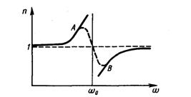
Если принять в расчет и это обстоятельство, то график функции n(ω) вблизи ω₀ задастся штриховой линией АВ. Область АВ — область аномальной дисперсии (n убывает при возрастании ω), остальные участки зависимости n от ω описывают нормальную дисперсию (n возрастает с возрастанием ω).

Slide 32
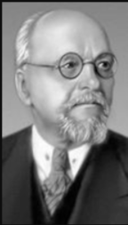

Российскому физику Д. С. Рождественскому (1876—1940) принадлежит классическая работа по изучению аномальной дисперсии в парах натрия. Он разработал интерференционный метод для очень точного измерения показателя преломления паров и экспериментально показал, что формула показателя преломления от частоты правильно характеризует зависимость n от ω, а также ввел в нее поправку, учитывающую квантовые свойства света и атомов.

Slide 33
3. Проявление и применение дисперсии света
Применяется в учебном процессе в лабораторных работах в спектральных приборах с дисперсионной призмой.

Slide 34
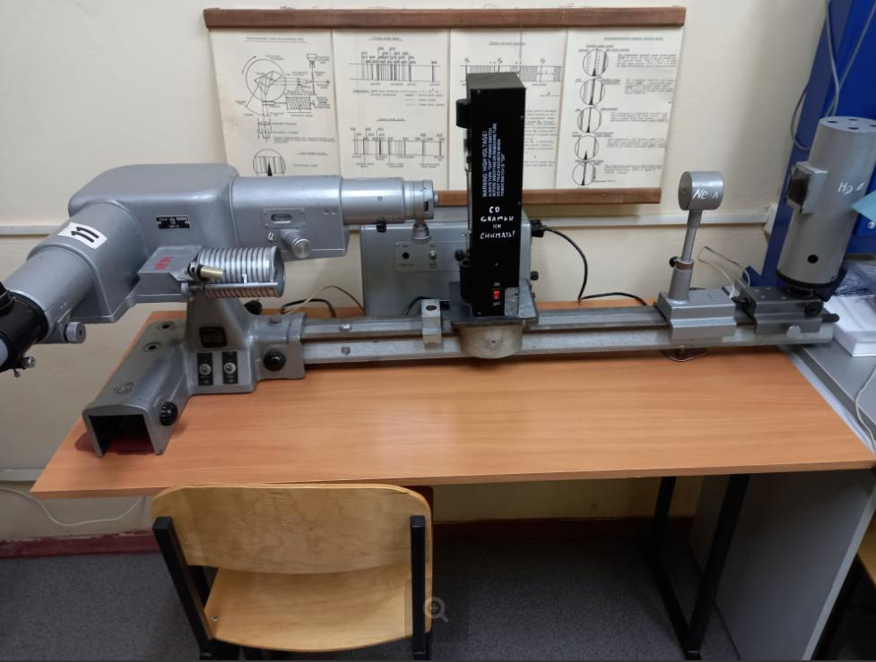
Лабораторная работа № 11 в Т-101

Slide 35
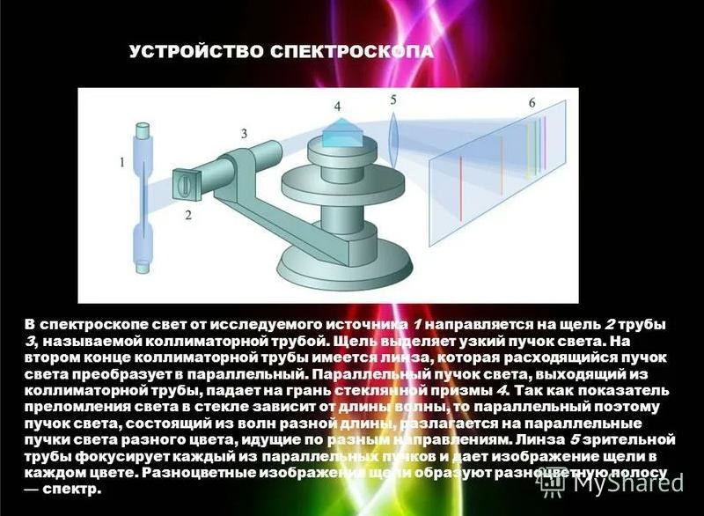

Slide 36
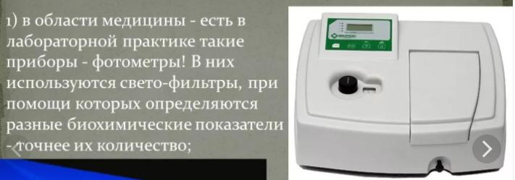
2) Научное применение

Slide 37
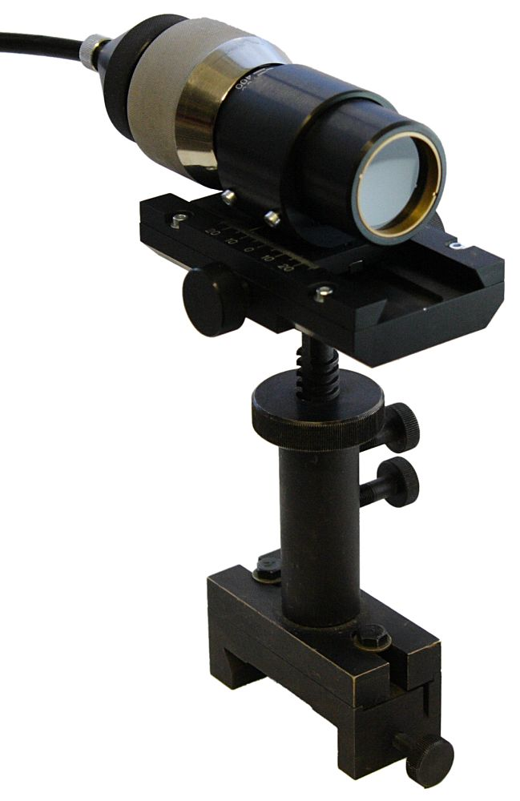
Монохроматор
Монохроматор – это один из видов спектральных приборов, предназначенный для разложения излучения в спектр с целью последующего определения физической природы источника этого излучения. Для этого спектр должен быть «растянут» настолько, чтобы в нем не перекрывались узкие участки (линии) спектра. Количество, положение и относительные интенсивности этих лини строго индивидуальны и характерны для каждого вещества.

Slide 38
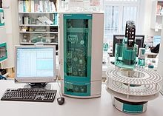
Хроматограф
Прибор для разделения смеси веществ методом хроматографии

Slide 39
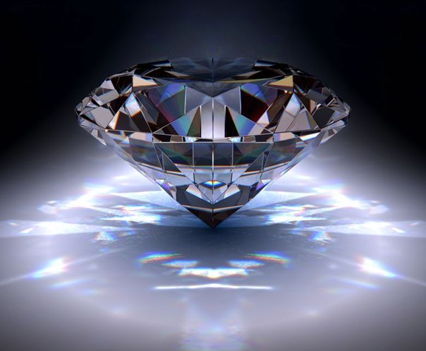
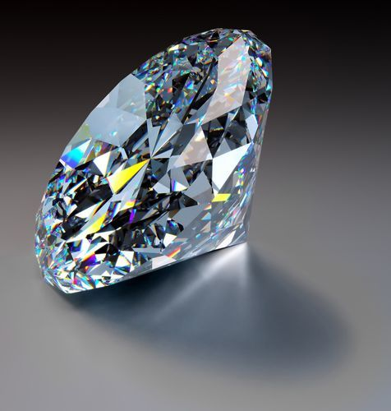
Природное проявление дисперсии света
Явлением дисперсии при многократном преломлении света объясняется игра драгоценных камней.
Драгоценные камни нам кажутся цветными, так как содержащиеся в них примеси поглощают некоторые составляющие белого света.

Slide 40
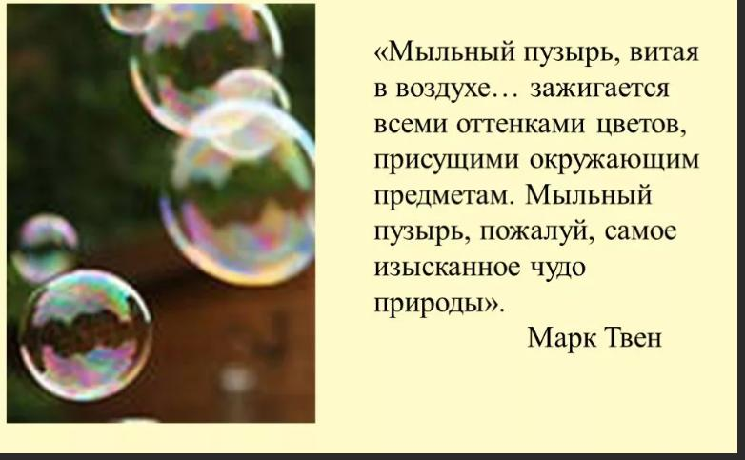
Мыльный пузырь

Slide 41
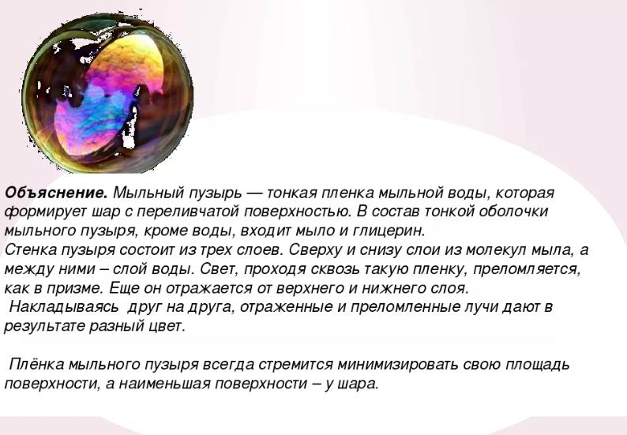

Slide 42
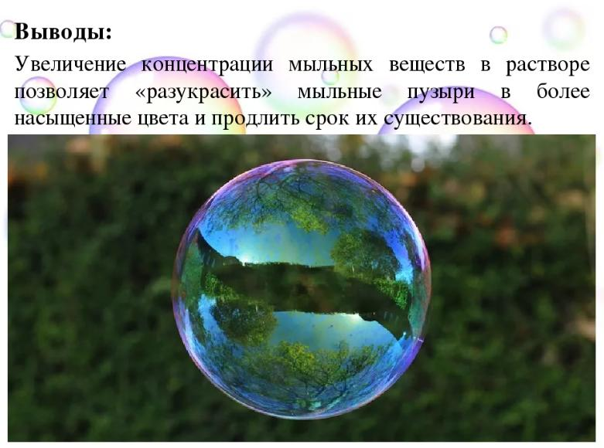

Slide 43
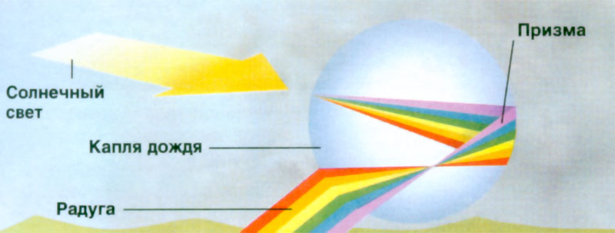
Радуга –это спектр солнечного света.
Он образован разложением белого света в каплях дождя. Из дождевых капель под разными углами преломления выходят широкие разноцветные пучки света. Наблюдатель, находясь вне зоны дождя, видит радугу на фоне облаков, освещаемых солнцем, на расстоянии 1 – 2 км.
В водяной капле происходят такие оптические явления как: преломление света, дисперсия света и отражение света.

Slide 44
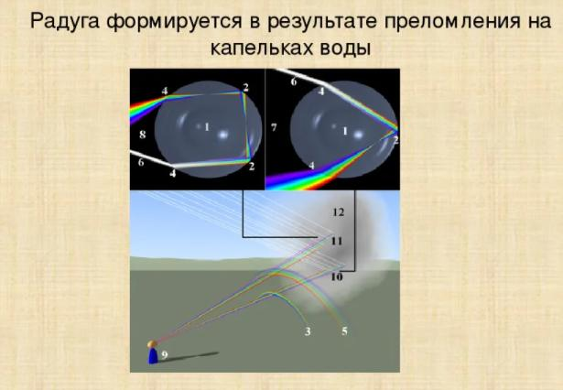

Slide 45
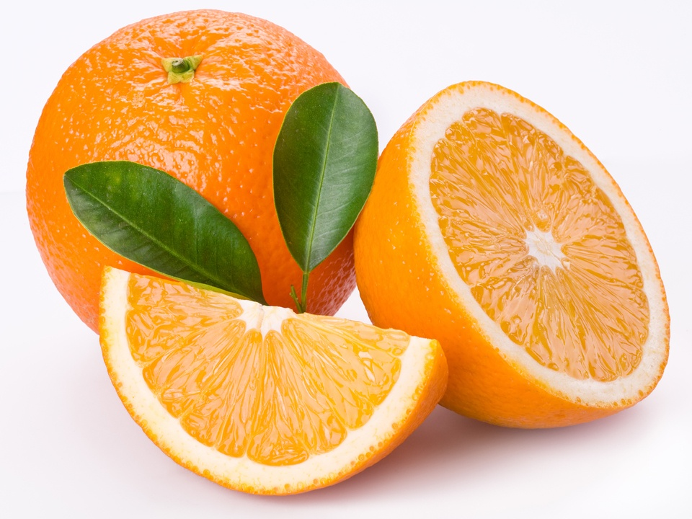
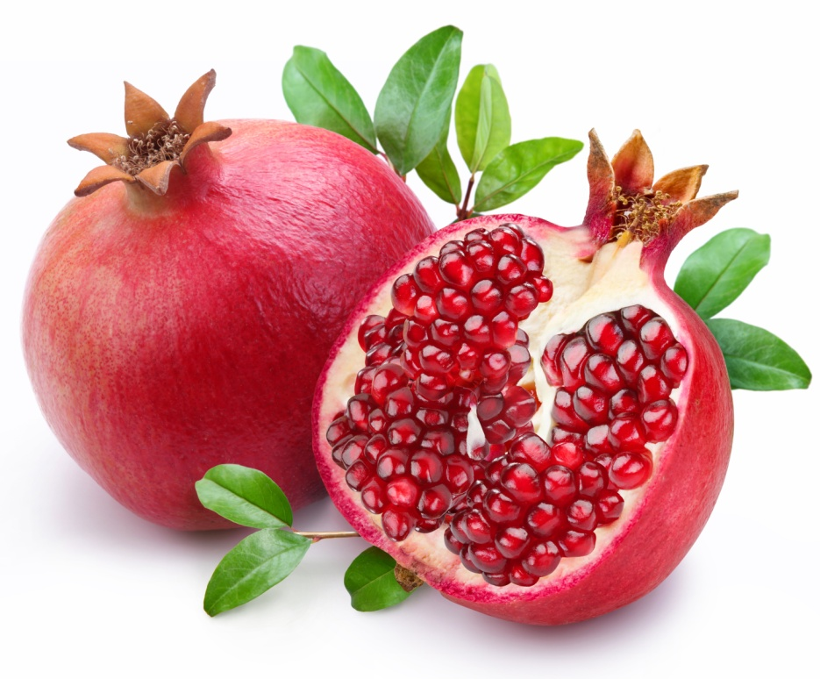
Цвет непрозрачных предметов
Многообразие цветов и оттенков в окружающем нас мире объясняет явление дисперсии. При взаимодействии с различными телами лучи света разного цвета по-разному отражаются и поглощаются этими телами.

Slide 46
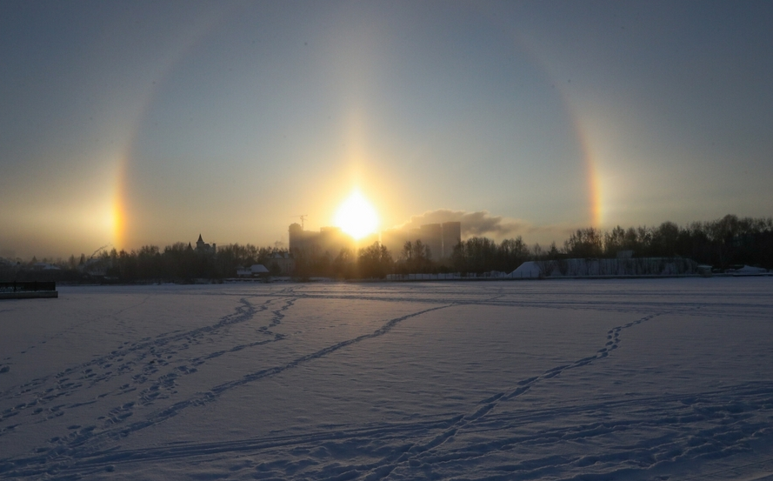
Три солнца в зимний день

Slide 47
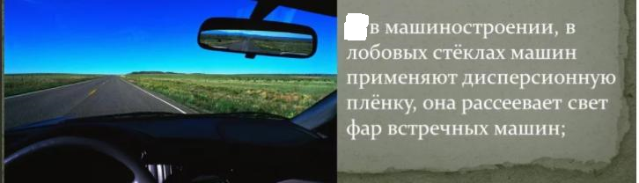
3) Техническое применение

Slide 48
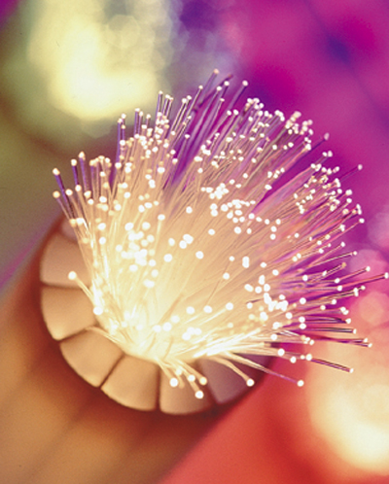
Оптическое волокно
Оптическое волокно — нить из оптически прозрачного материала (стекло, пластик), используемая для переноса света внутри себя посредством полного внутреннего отражения.

Slide 49
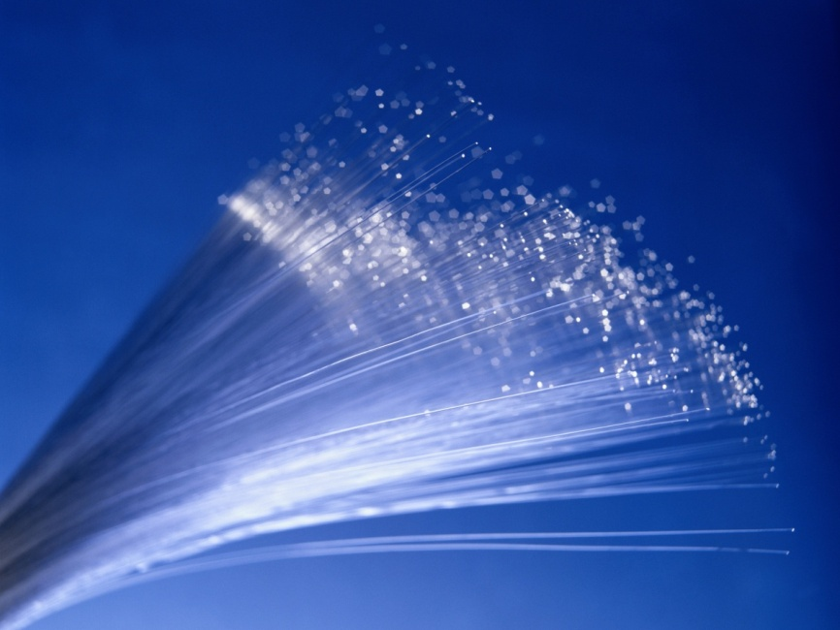
Волоконная оптика — раздел прикладной науки и машиностроения, описывающий такие волокна. Кабели на базе оптических волокон используются в волоконно-оптической связи, позволяющей передавать информацию на большие расстояния с более высокой скоростью передачи данных, чем в электронных средствах связи.
В ряде случаев они также используются при создании датчиков.

Slide 50

Спасибо за внимание!
Природа – единственная книга, каждая страница которой полна глубокого содержания.
Гёте
Счастлив тот, кому довелось знать причины явлений?
Вергилий

